Slide 1
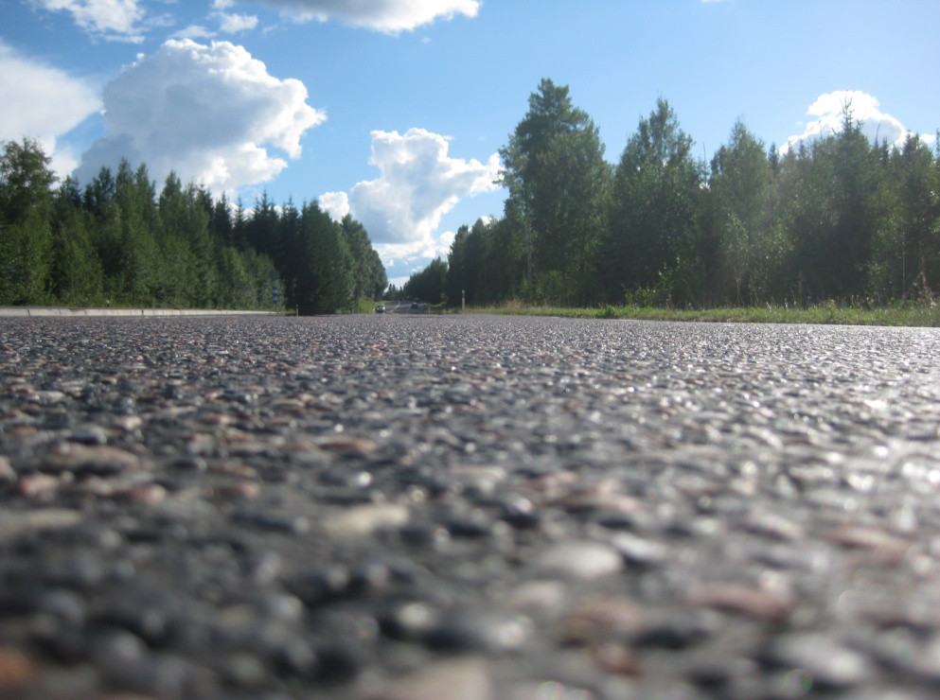
Asfaltutskottet
August 2013
Torbjörn Jacobson
Teknik & Miljö
Investering
Summering 2008-2012

Slide 2
Styrgruppsmöte i MG (historik, februari 2008, första mötet)
Förslag på programpunkter:
Bakgrund till nya metodgruppen
Inriktning och mål
Prioriterade frågor
Europastandarder
Svenska metoder
Ringanalyser, pågående arbete
Ackreditering av lab., behov och krav
Metoddagar
Bemanning av arbetsgrupper
Antal möten per år
Samarbete mellan tekniska kommittéer och metodgruppen
Övriga frågor

Slide 3
Arbetsgrupper (förslag 2008)
Grupp | Bindemedel | Ballast, obundna material | Asfalt
Inriktn. | Bitumen, polymerbitumen, emulsion, bitumenlösning, | Obundna lager av stenmaterial, asfaltgranulat, krossad betong, slagg, etc. Ballast till asfaltlager | Asfaltmassa, asfaltbeläggning, proportionering, sammansättnig, funktionella egenskaper, beständighet, tillsatsmedel, etc. homogenitet, textur, friktion, etc.
Medl. | Thorsten Nordgren +”BIG” | Klas Hermelin Henrik Broms Jan Bida? Lars Stenlid, Skanska Håkan Arvidsson, VTI Vakant, NCC Vakant, Peab Vakant, VV Prod | Bo Simonsson Tomas Karlsson, Skanska Hamid Sedaghati, Skanska Vakant, NCC Vakant, Peab Vakant, Nynas Torbjörn Jacobson, Vägverket Projektledare, Vägverket Vakant, VV Prod Hassan Hakim, VTI

Slide 4
Förslag på grupper inom asfaltbeläggning (2008)

Slide 5
Vision 2008
Tydlighet
Tillgängliga
Tillit
Trovärdiga
Nytänkande
Påverkande
Framåtskridande
Kunskapsspridande
Utveckla
Förvaltande

Slide 6
Vad har vi gjort de senaste 5 åren – tillbakablick (1)
Första mötet i oktober 2008
Detta är möte nr 15
Det fanns en löst sammanhållen metodgrupp
Inriktningsdokument
Förvaltning av metoder (FAS)
SS-EN-metoder
VVMB-metoder
Remissinstans till CEN-arbetet
CE-märkning av asfaltmassa
Två arbetsgrupper bildades (beständighet o provtagning)
FoI-projekt
Metoddagen
Metodhandledningar
Metodlista
Arbetsgrupp filler
Bestämning av hålrumshalt (paraffinmetoden och Core Lock)
Beslutslista
Revidering VVTBT
Prall
Arbetsgrupp ringanalyser (Prall, dyn. Kryptest, skrymdensitet mm)
Missnöje med ackreditering
Asfaltanalysatorn

Slide 7
Vad har vi gjort de senaste 5 åren – tillbakablick (2)
Seminarium vägytemätningar
Remisser SS-EN-metoder
Ringanalys bitumen
Funderingar kring regelverken
Arbetsgrupp hålrumshalt
Arbetsgrupp vägytemätningar
Kopplingen till tankgruppen
Arbetsgrupp WTT
Nytt utskott bildas
Styvhetsmodul
Arbetsgrupp rullflaska (ringanalys)
Provning i framtiden – mindre av borrning, mer provning på massa
Arbetsgrupp dynamisk kryptest
Arbetsgrupp metodavstegslista
Ringanalys Prall, kulkvarn
Nya standarder för ackreditering
FTVB
CE-märkning, CPR
Metodavstegslista, tolkningslista
Remissarbete
Nord-FoU Prall
Översyn metod rullfalska

Slide 8
Vad har vi gjort de senaste 5 åren – tillbakablick (3)
Remissarbete
Asfaltskolans kursverksamhet
Labbprogrammet AMS
WTT, fler labb har skaffat utrustningen, jämförande studier
Homogenitet, lasermätning
Vändskak, TRVMB-metod
Vinterkonditionering
Ringanalys: gjutasfalt, kornkurva, Prall
Arbetsgrupp provtagning kopplat till Swedacs krav
TOD- metoden (bruksanvisning)
Ringanalyser Prall, Nord-FoU, WTT (SBUF), styvhetsmodul (Danmark) och rullflaska (Rilem)
Översyn av ITSR (FoI)
VVMB TRVMB (samtliga metoder som finns kvar
Hemsidan (Leif V.)
Fokus i framtiden?

Slide 9
Vad har vi arbetat med hittills – sammanställning?
Regelverk
Remisser, SS-EN
CE-märkning
Swedac
Metoddagen
FoI-projekt
Ringanalyser
Översyn metoder
FAS, VVMB SS-EN, TRVMB
Metodhandledning
Metodavsteg
Labbprogram AMS
Provning av asfaltmassa/ asfaltbeläggning
Heltäckande vägytemätningar av utförandet
Hemsidan

